Slide 1
Курс «Местные творцы перемен»

Slide 2
СЕССИЯ 5
Свобода религии или убеждений
в нашем сообществе
Notes:
Добро пожаловать на сессию.
Представьте тему сессии, сказав следующее:
В ходе трех предыдущих сессий мы рассмотрели право человека на свободу религии или убеждений. Мы узнали о правах, которые у нас есть, и о различных типах нарушений, которые могут произойти. Мы также поговорили о том, что это право человека значит для нас, и проанализировали вопросы идентичности и как наши идентичности обеспечивают нам дополнительные преимущества или ставят нас в менее выгодное положение в обществе.
На этой сессии мы сосредоточимся на анализе нашего собственного контекста, чтобы определить, с какими проблемами могут столкнуться разные люди или группы. Совместными усилиями мы создадим визуальную «карту» свободы религии или убеждений нашего городка. Но прежде, чем мы начнем рассматривать проблемы, давайте поговорим о хорошем!

Slide 3
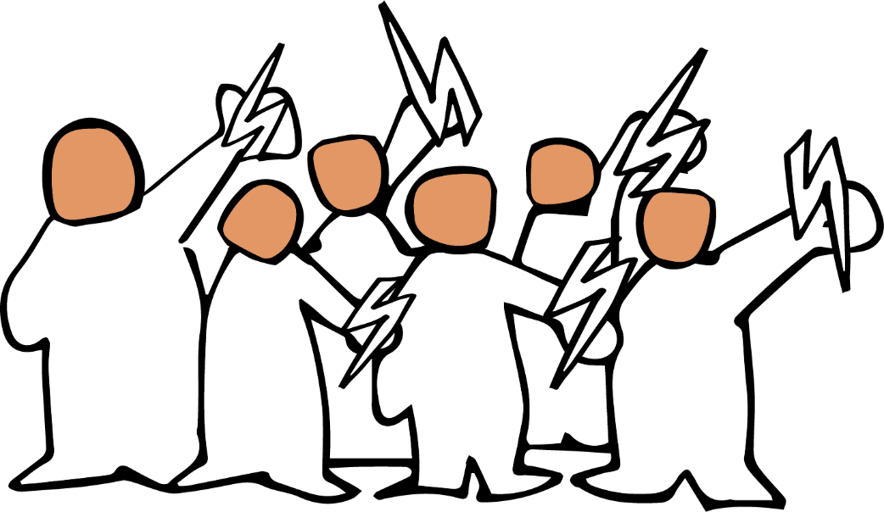
Notes:
Слайды №3–№13 посвящены Cессии №5.
Презентация: Как ситуации ухудшаются (или улучшаются)
Введение В ходе предыдущей сессии:
мы уделили основное внимание тому, что представляет собой нарушение свободы религии или убеждений и как это влияет на жизнь людей
проанализировали, кто нарушает эти права – государство (через принятие законов, действия или бездействие должностных лиц) или члены сообщества
провели сценку, которая помогла нам сделать первый шаг в изучении того, как могут выглядеть эти нарушения, и попрактиковаться в их выявлении.

Slide 4
Notes:
А сейчас мы собираемся поговорить о том, как умеренные по своему характеру нарушения постепенно становятся все более и более серьезными — как ситуация движется от случайных инцидентов, затрагивающих отдельных лиц, к систематическим, широко распространенным и серьезным посягательствам на права людей.
Один из способов проанализировать, как ухудшается ситуация – рассмотреть три этапа: дезинформация, дискриминация и насилие.

Slide 5
Дезинформация
Notes:
Три этапа преследования
Первый этап – дезинформация. На этом этапе распространяются предубеждения, стереотипы и ложные сведения об отдельных лицах или группах людей, например, о религиозных меньшинствах. Эти предубеждения распространяются разными способами – через то, чему детей учат родители, учителя и школьные учебники, через радио или социальные сети, через выступления политиков и проповеди религиозных лидеров.

Slide 6
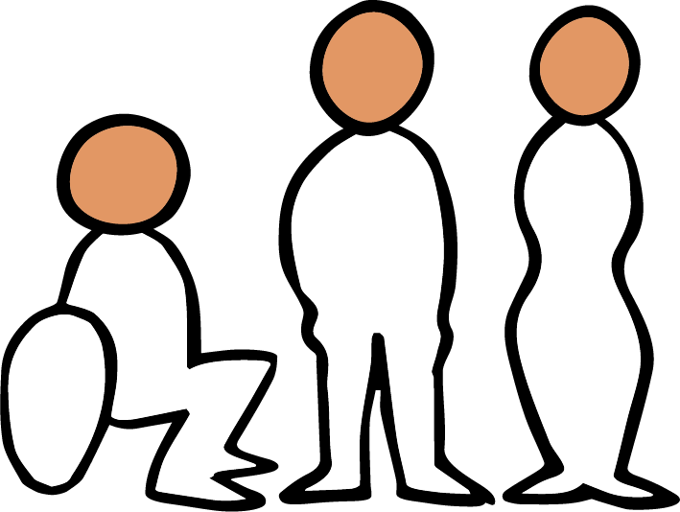
Notes:
Еще ни одному обществу не удалось полностью избавиться от предубеждений, но когда предрассудки и стереотипы никто не оспаривает, а особенно когда они поддерживаются политическими и религиозными лидерами, они перерастают в культуру нетерпимости и порождают напряженность между группами.
Когда это происходит, обычным людям, местным чиновникам и даже государству становится легко (более того, они считают это нормальным) начинать не только думать и говорить определенным образом, но и совершать поступки, которые дискриминируют других. Дезинформация делает дискриминацию приемлемой. В самых крайних случаях дезинформация используется для того, чтобы заставить людей поверить в то, что не только дискриминация, но и насилие допустимы или даже правильны.

Slide 7
Дискриминация
Notes:
Дискриминация затрагивает все сферы жизни людей. На прошлой сессии мы рассмотрели примеры дискриминации со стороны государства: дискриминационный закон о семье и личности, дискриминацию в применении этого закона полицией и судами и дискриминацию в предоставлении услуг (таких как образование). Мы также познакомились с дискриминацией в частном секторе, влияющей на возможность человека получить работу.
Дискриминация есть в каждом обществе, но широкое распространение и систематичность дискриминации возможны только тогда, когда в ее основе лежат невежество и нетерпимость. Дискриминация прекратилась бы, если большинство людей считало ее неприемлемой.

Slide 8
Насилие
Notes:
И если дезинформация обеспечивает почву для дискриминации, то дезинформация и дискриминация вместе создают фундамент для насилия. Насилие в сообществе может принимать самые разные формы — от вандализма и домогательств до угроз физической расправой. А насилие со стороны государства может включать в себя произвольное заключение в тюрьму, пытки и гендерное насилие.

Slide 9
Масштаб
Периодичность
Последствия
Notes:
Масштаб, периодичность и последствия
Все три типа проблем — дезинформация, дискриминация и насилие — могут иметь разный масштаб и периодичность, а также разный уровень последствий. Нарушение может затрагивать несколько человек или огромные группы. Оно может быть случайным, регулярным или систематическим (а значит, встроенным в системы и структуры общества). И оно может иметь ограниченные или катастрофические последствия для пострадавших от него людей.

Slide 10
Notes:
Как показывает опыт многих стран, чем шире распространены предрассудки и дезинформация и чем они серьезнее, тем более распространенной и серьезной становится дискриминация. И чем шире распространены оба этих фактора, тем выше вероятность широкого распространения и серьезности насилия. Одно ведет к другому. Звучит удручающе, но, если мы поймем механизм ухудшения ситуации, это может помочь нам решить, как ситуацию можно исправить.

Slide 11
Notes:
Заключение Все начинается с того, что мы думаем друг о друге, говорим друг другу и как относимся друг к другу. Каждый из нас в силах что-то с этим сделать — в своей семье и среди друзей и знакомых. Кроме того, мы могли бы что-то сделать с этим и на уровне сообщества — например, в наших религиозных общинах, школах и на работе.
Конечно, этого недостаточно. Нам также необходимо изменить официальные системы, которые дискриминируют людей и наносят им ущерб — от плохих законов до поведения государственных служащих (школьных учителей или сотрудников полиции).

Slide 12
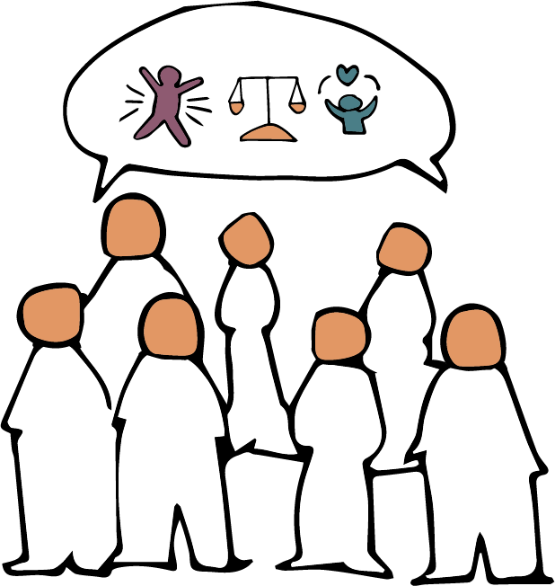
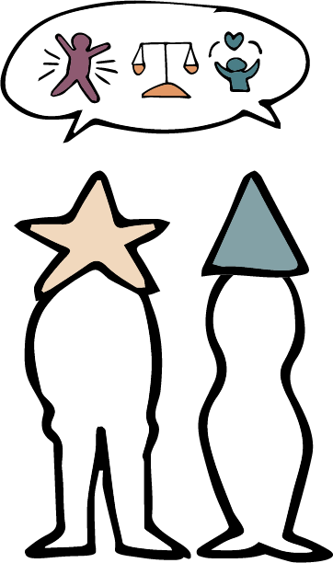
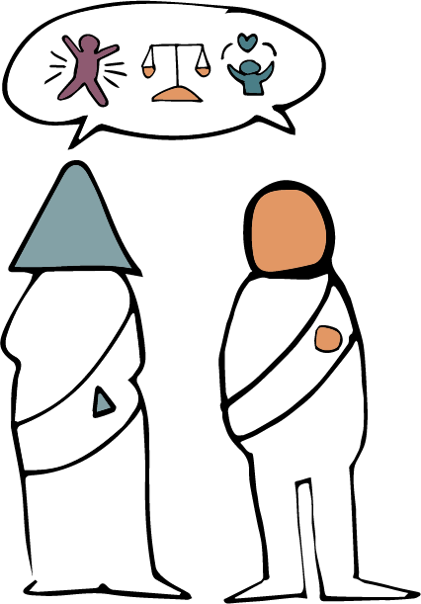
Notes:
Чтобы сделать эти изменения возможными, нам нужны такие меньшинства, которые знают свои права и готовы отстаивать их, такое большинство, которое готово встать на сторону меньшинства, а также такие политические и религиозные лидеры, которые понимают свои обязанности, связанные с соблюдением, защитой и продвижением прав человека.

Slide 13
Дезинформация – Дискриминация – Насилие
Notes:
Претворение этого в жизнь — медленный и трудный процесс. Он начинается с анализа нашего контекста и определения сути проблемы.
Чтобы помочь себе в этой работе, мы можем использовать указанную трехэтапную модель: «дезинформация — дискриминация — насилие».

Slide 14
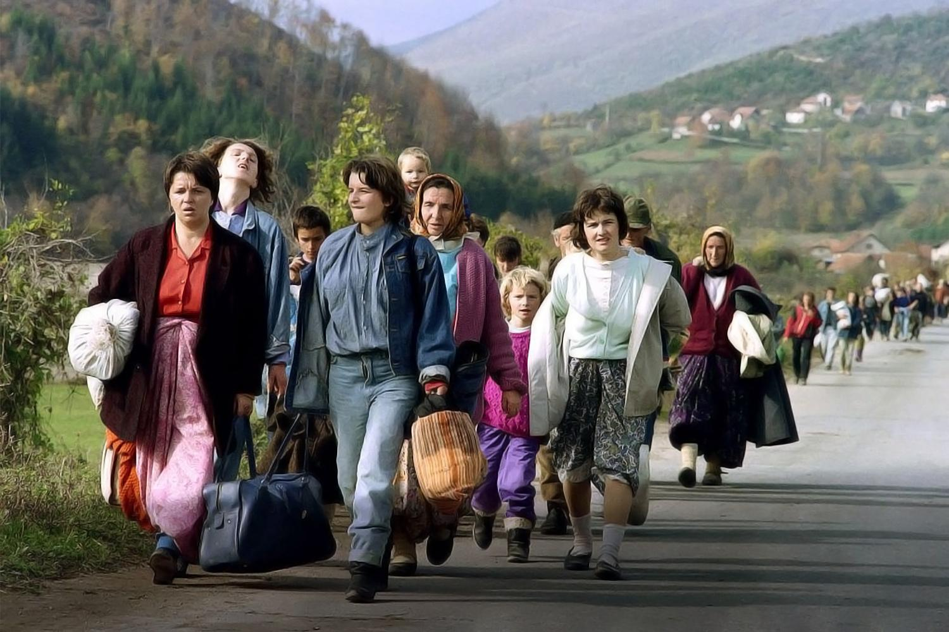
Photo: Patrick Baz / Getty Images
Notes:
Слайды №14–№19 посвящены истории Эмины, которая используется в заключительных комментариях сессии.
История Эмины, Босния и Герцеговина
В 1995 году закончилась боснийская война, резко изменив религиозный ландшафт Боснии и Герцеговины. В ряде районов, где раньше жили преимущественно мусульмане, теперь стало преобладать христианское население, и наоборот. Сегодня этническая и религиозная напряженность все еще сохраняется, и люди, возвращающиеся в родные места, особенно уязвимы.

Slide 15
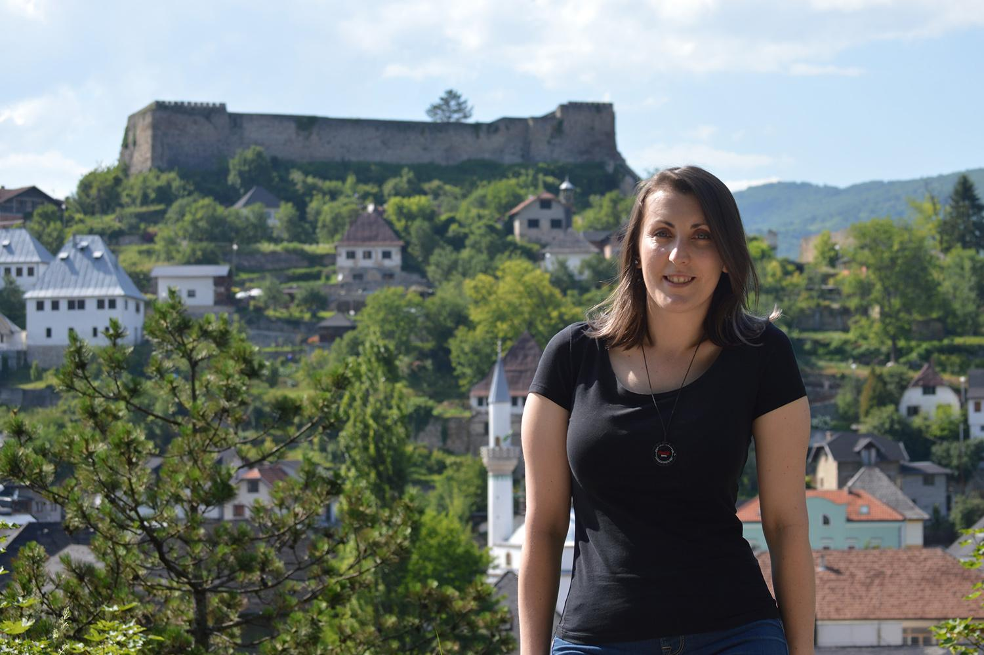
Photo: Emina Frljak
Notes:
Это Эмина. Стремясь помочь изменить ситуацию к лучшему, девушка прошла курс по правам человека, организованный боснийской неправительственной организацией Nahla.
«Этот курс дал мне очень много. Я поняла, что значит свобода религии или убеждений, и стала замечать нарушения в своем окружении. Я начала следить за социальными сетями и сообщать о случаях разжигания ненависти».

Slide 16
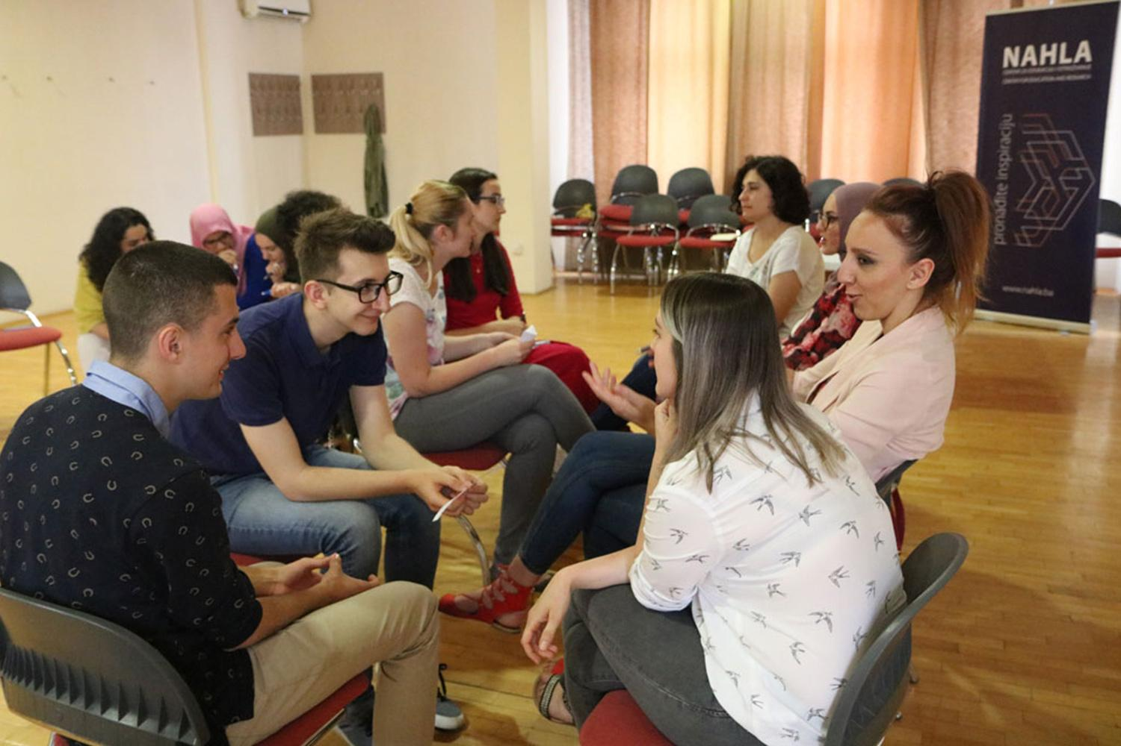
Photo: Nahla Center for Education and Research
Notes:
Окончив предлагаемый организацией Nahla курс, Эмина познакомилась с группой молодых волонтеров, которые отслеживали сообщения в авторитетных и надежных местных и национальных СМИ и вели документальную фиксацию нарушений свободы религии или убеждений в стране, составляя ежегодные списки инцидентов.

Slide 17
Угрозы (Предвзятое отношение к мусульманам)
Мусульманам, возвратившимся в свои родные места, угрожали и выкрикивали в их адрес связанные с их религией оскорбления, когда в день, связанный с сербским национализмом, через их деревню проехала колонна автомобилей, из которых раздавались националистические песни, разжигающие межрелигиозную ненависть.
Уничтожение имущества (Предвзятое отношение к христианам) В Сербской православной церкви Рождества Пресвятой Богородицы в селе Чекрекчие муниципалитета Високо были сожжены религиозные святыни.
Notes:
«Мы распределяем инциденты по соответствующим категориям, используя ряд вопросов, например, какое сообщество стало объектом нарушений и вид нарушений: угрозы, уничтожение собственности, нападения на людей и так далее», — рассказывает Эмина.

Slide 18
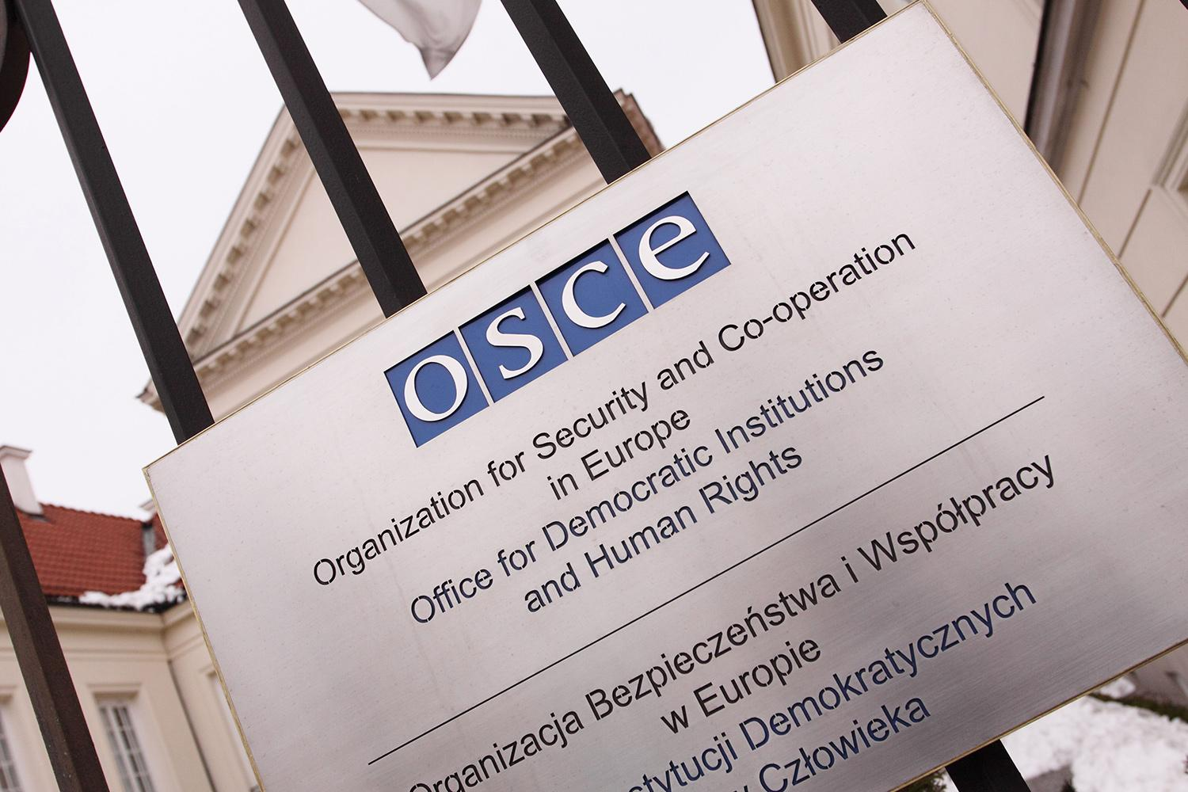
Photo: Steven May / Alamy Stock Photo
Notes:
Группа отправляет свои отчеты в государственные органы и средства массовой информации Боснии, а также международным организациям, таким как Организация по безопасности и сотрудничеству в Европе (ОБСЕ), которая часто включает полученную от волонтеров информацию в свой ежегодный доклад.

Slide 19
Photo: Emina Frljak
Notes:
«Я думаю, что пользу приносит все, что мы делаем, какими бы незначительными наши действия ни казались. Документальная фиксация нарушений и привлечение к ним внимания со стороны международного сообщества может помочь убедить власти отнестись к этим проблемам серьезно. Повышение осведомленности о нарушениях прав человека помогает нам понять и собственные предрассудки», – рассказывает Эмина.

Slide 20
Вы хорошо поработали и мы будем
рады видеть вас снова!
Тема следующей сессии: Вдохновленные историями – снабженные тактиками

